Slide 1
Titolazioni di ossidoriduzione
L’analisi volumetrica per ossidazione e riduzione si fonda su reazioni in cui gli elettroni vengono trasferiti da un atomo, uno ione o una molecola ad un’altra specie chimica.
Le reazioni redox
Sono reazioni chimiche in cui avviene il trasferimento di elettroni da una specie riducente che si ossida ad un’altra specie ossidante, che si riduce. Un esempio è quello dell’ossidazione di ioni ferro(II) per mezzo di ioni cerio(IV). La reazione è descritta dalla seguente equazione:
Fe²⁺ + Ce⁴⁺ Fe³⁺ + Ce³⁺
Il cerio acquista un elettrone dal ferro, il cerio si comporta da agente ossidante in quanto viene ridotto, diminuendo il numero di ossidazione.
Il ferro, che dona invece elettroni ad un’altra specie, è detto agente riducente perché viene ossidato perdendo elettroni ed aumentando il numero di ossidazione.
Quindi si definiscono:
Ossidazione: la perdita di elettroni da una molecola, atomo o ione;
Riduzione: descrive l’acquisizione di elettroni da una molecola atomo o ione.
Notes:
APPROFONDIMENTO (rif. Skoog et al., Fondamenti di Chimica Analitica): Nelle reazioni redox il trasferimento di elettroni e sempre accoppiato: non esiste ossidazione senza riduzione. Il numero di ossidazione e lo strumento contabile per riconoscere chi si ossida (n.o. che aumenta) e chi si riduce (n.o. che diminuisce) e per bilanciare gli elettroni scambiati, da cui dipendono i rapporti stechiometrici della titolazione.

Slide 2

Reazioni redox (segue)
In genere nelle titolazioni di ossidoriduzione il titolante è un ossidante forte, in quanto l’impiego di riducenti porterebbe a degli inconvenienti per la presenza di O₂ disciolto nel titolando.
In una titolazione di ossidoriduzione è importante conoscere:
il peso equivalente (P.E.) ossidimetrico, ossia il numero di elettroni che vengono trasferiti;
la forza con cui tali e⁻ vengono trasferiti, cioè l’intensità dell’azione ossidante o riducente (potenziale di ossidoriduzione, espresso con l’equazione di Nerst).
Notes:
APPROFONDIMENTO (rif. Skoog et al., Fondamenti di Chimica Analitica): Il peso equivalente ossidimetrico = PM / numero di elettroni scambiati nella semireazione: per KMnO4 in ambiente acido (5 elettroni) e PM/5, in ambiente neutro (3 elettroni) PM/3. La stessa sostanza ha quindi pesi equivalenti diversi a seconda della reazione: per questo Skoog raccomanda di ragionare sempre in moli e semireazioni bilanciate.

Slide 3
Scelta del titolante
Il titolante viene scelto in base al valore del potenziale standard di riduzione E° e, in particolare:
se l’ossidante ha un E⁰ superiore di parecchi decimi di volt a quello del riducente la reazione procede spontaneamente fino a completarsi;
se i due E⁰ sono molto simili: le due sostanze reagiscono finché, all’equilibrio, saranno presenti in miscela i due reagenti ed i prodotti della reazione: in altri termini la reazione è incompleta;
se riducente ha un E⁰ nettamente superiore a quello dell’ossidante, le due sostanze in pratica non reagiscono.
Notes:
APPROFONDIMENTO (rif. Skoog et al., Fondamenti di Chimica Analitica): La completezza della reazione di titolazione e legata alla differenza dei potenziali standard: la costante di equilibrio della reazione redox e log K = n(E01 - E02)/0,0592. Per una titolazione accettabile serve K molto grande, cioe una differenza di potenziali di almeno 0,2-0,3 V; con potenziali vicini la reazione resta incompleta e il salto di potenziale all'equivalenza svanisce.

Slide 4
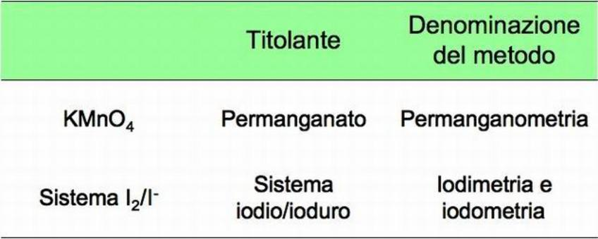
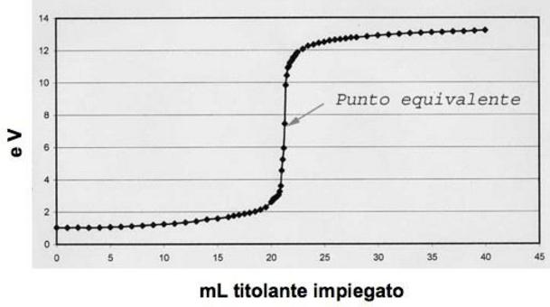

Slide 5
Indicatori di ossidoriduzione
È un sistema redox costituito da una forma ossidata (Ox) avente una colorazione differente da quella ridotta (Red).
Come per gli indicatori acido-base, si definisce un intervallo di potenziale in cui avviene tale variazione di colore (intervallo di viraggio).
In_{(Ox)} + e⁻ = In_{(Red)}
Il colore di In (Ox) predomina quando [In_{(Ox)}] / [In_{(Red)}] >10
Il colore di In (Red) predomina quando [In_{(Ox)}] / [In_{(Red)}] <0,1
condizione indispensabile affinché si possa notare la variazione di colore.
Alcuni reattivi sono intensamente colorati, per cui un loro eccesso o una loro scomparsa determina una variazione di colore.
Ad esempio la forma ossidata del permanganato è intensamente colorata in viola (anche per concentrazioni < 10⁻⁵).
I₂ in presenza di salda d’amido assume una colorazione blu intensa.
Notes:
APPROFONDIMENTO (rif. Skoog et al., Fondamenti di Chimica Analitica): Un indicatore redox generico (es. ferroina) e una coppia redox il cui potenziale di viraggio EIn deve cadere nel salto di potenziale della titolazione: la regola e analoga a quella degli indicatori acido-base con l'intervallo EIn piu o meno 0,0592/n volt. Permanganato (autoindicatore) e iodio/salda d'amido (indicatore specifico) sono casi particolari che non richiedono coppia redox estranea.

Slide 6
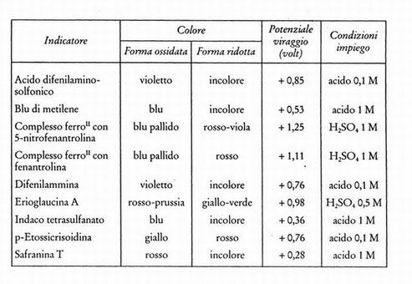

Slide 7
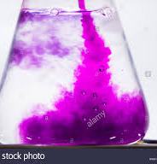
Permanganometria
In ambiente acido è un ossidante energico
MnO₄⁻ + 8H⁺ +5e⁻→ Mn²⁺ + 4H₂O E⁰= +1.51 volt
In ambiente neutro o leggermente alcalino è un ossidante ancora più energico.
MnO₄⁻ + 2H₂O +3e⁻ → MnO₂ + 4OH⁻ E⁰= +1.695 volt
In permanganometria non si usa l’indicatore. Il punto finale viene apprezzato dalla colorazione intenso porpora impartita dal permanganato in eccesso.
Notes:
APPROFONDIMENTO (rif. Skoog et al., Fondamenti di Chimica Analitica): La permanganometria e usata da oltre un secolo perche il permanganato e un ossidante forte, economico e autoindicante. Svantaggi: la soluzione non e uno standard primario (si standardizza con ossalato di sodio), e va conservata al riparo dalla luce perche si decompone lentamente a MnO2, che catalizza l'ulteriore decomposizione.

Slide 8
DETERMINAZIONE DEL CALCIO NEL VINO
Il tenore di calcio nel vino è limitato, in funzione del pH e del titolo alcolometrico, dal prodotto di solubilità del tartrato di calcio.
In genere 80 mg/l per i bianchi e 60 mg/l di Ca²⁺ per i rossi sono concentrazioni considerate rischiose per la comparsa di precipitato
Principio del metodo: formazione di ossalato di calcio e successiva titolazione dell’ossalato con permanganato.
Procedimento
A 50 ml di vino, posti in un becker si aggiungono 2-3 ml di acido cloridrico al 10% e 1 g di carbone: portato all'ebollizione si filtra a caldo raccogliendo la parte liquida filtrata e le acque di lavaggio.
Si riporta all'ebollizione , si versano subito 15 ml di ossalato di ammonio, 3-4 gocce di rosso metile e si porta la soluzione al giallo- arancio con idrossido di ammonio (ALCALINIZZAZIONE). Si agita per 1 minuto e si attende per 1 ora. Si filtra e si eseguono vari lavaggi con acqua distillata sul filtro. (ppt di ossalato di calcio)
Al precipitato si aggiungono 5 ml di acido solforico 1:5 e 30-40 ml di acqua distillata (solubilizzazione dell’ossalato di calcio). Si riscalda ( quasi all'ebollizione) e si titola lentamente con una soluzione di KMnO₄ 0,1 M fino al colore rosa persistente.
5 C₂O₄²⁻ + 2 MnO₄– + 16 H⁺ → 2 Mn²⁺ + 10 CO₂ + 8 H₂O
Notes:
APPROFONDIMENTO (rif. Skoog et al., Fondamenti di Chimica Analitica): Il metodo del calcio nel vino e una titolazione INDIRETTA: il calcio non e ne ossidabile ne riducibile in soluzione, quindi lo si precipita quantitativamente come ossalato di calcio, si ridiscioglie il precipitato in acido e si titola l'acido ossalico liberato con permanganato. Le moli di ossalato titolate equivalgono alle moli di calcio: la stechiometria di precipitazione 1:1 e il ponte tra i due.

Slide 9
A 50 ml di vino, posti in un becker si aggiungono 2-3 ml di acido cloridrico al 10% e 1 g di carbone: portato all'ebollizione si filtra a caldo raccogliendo la parte liquida filtrata e le acque di lavaggio.
Si riporta all'ebollizione , si versano subito 15 ml di ossalato di ammonio, 3-4 gocce di rosso metile e si porta la soluzione al giallo- arancio con idrossido di ammonio (ALCALINIZZAZIONE). Si agita per 1 minuto e si attende per 1 ora. Si filtra il ppt e si eseguono vari lavaggi con acqua distillata sul filtro. (ppt di ossalato di calcio)
Al precipitato si aggiungono 5 ml di acido solforico 1:5 e 30-40 ml di acqua distillata (solubilizzazione dell’ossalato di calcio). Si riscalda ( quasi all'ebollizione) e si titola lentamente con una soluzione di KMnO₄ 0,1 M fino al colore rosa persistente.
Preparazione del campione: Solubilizzazione di eventuali ppt di calcio per acidificazione e riscaldamento
Formazione del ppt di assalto di calcio in ambiente alcalino (si controlla il pH con indicatore)
(ppt di ossalato di calcio)
Solubilizzazione dell’ossalato di calcio in ambiente acido e sua titolazione con permanganato
Notes:
APPROFONDIMENTO (rif. Skoog et al., Fondamenti di Chimica Analitica): Punti critici del metodo: la precipitazione deve essere quantitativa (controllo del pH con rosso metile: troppo acido l'ossalato resta protonato e non precipita, troppo basico precipita anche idrossido/carbonato); i lavaggi devono eliminare l'ossalato in eccesso senza sciogliere il precipitato; la titolazione va condotta a caldo (60-80 gradi) perche la reazione ossalato-permanganato e lenta a freddo ed e autocatalizzata dal Mn2+ prodotto.

Slide 10
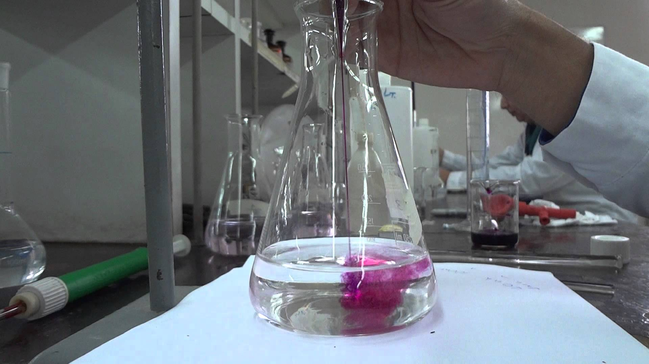
Applicazioni della permanganometria
determinazione dell’acqua ossigenata;
2MnO₄⁻ + 5H₂O₂ + 6H⁺ = 2Mn²⁺ + 5O₂ + 8H₂O
determinazione dei nitriti;
2MnO₄⁻ + 5NO²⁻ + 6H⁺ = 2Mn²⁺ 5NO³⁻ + 3H₂O
determinazione dei bromuri e ioduri;
2MnO₄⁻ + 10Br⁻ + 16H⁺ = 2Mn²⁺ + 5Br₂ + 8 H₂O
dosaggio del Fe²⁺;
MnO₄⁻+ 5Fe²⁺ + 8H⁺ = Mn²⁺ + 5Fe³⁺ + 4H₂O
Dosaggio di C₂O₄²⁻ (ione ossalato);
2MnO₄⁻ + 5H₂C₂O₄ + 6H⁺ = 2Mn²⁺ + 10CO₂ + 8H₂O
Notes:
APPROFONDIMENTO (rif. Skoog et al., Fondamenti di Chimica Analitica): Le applicazioni elencate condividono la stessa logica: una specie ossidabile (H2O2, nitrito, ossalato, Fe2+, bromuro) viene titolata direttamente con MnO4- in ambiente acido. Nota pratica per i nitriti: si adotta l'ordine di aggiunta inverso (nitrito nella buretta o permanganato nel campione acido caldo) perche i nitriti si decompongono in ambiente acido.

Slide 11
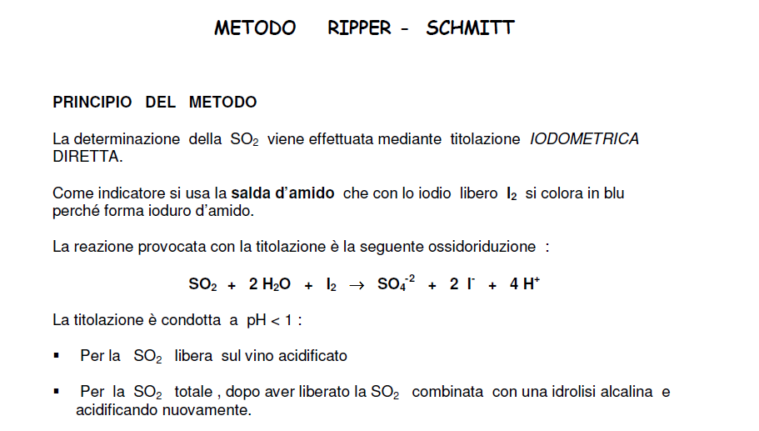
Combinata: «legata a composti di natura aldeidica, ad es. aldeide acetica»

Slide 12
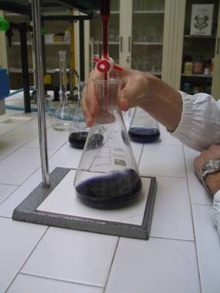
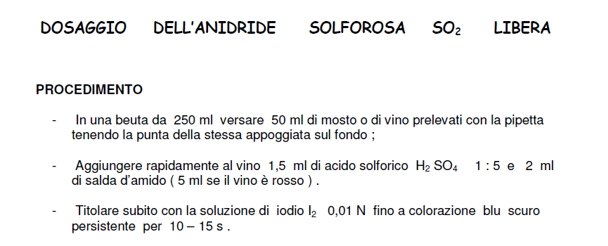
Il colore blu persistente è dato dal complesso tra l’eccesso di I₂ al punto finale e la salda d’amido

Slide 13
COSA ACCADE DURANTE LA TITOLAZIONE CON I2
SO2 + 2H2O + I2 → SO4⁻² + 2I⁻ + 4H⁺
Indicatore salda d’amido: complesso blu con I2
Fino al punto finale ogni goccia di I2 aggiunta viene ridotta a I⁻, per cui non si ha formazione del complesso colorato
Al punto finale la goccia in eccesso di I2 rimane in forma I2 e si ha formazione del complesso colorato
Notes:
APPROFONDIMENTO (rif. Skoog et al., Fondamenti di Chimica Analitica): La iodimetria (titolazione diretta con I2, per riducenti come SO2 e acido ascorbico) e la iodometria (titolazione indiretta dello iodio liberato da un ossidante, con tiosolfato) coprono un ampio campo grazie al potenziale intermedio della coppia I2/I- (0,54 V): lo iodio e un ossidante debole e lo ioduro un riducente debole, quindi selettivi. La salda d'amido forma con I3- un complesso di inclusione blu intenso, rivelabile fino a concentrazioni micromolari.

Slide 14
I perossidi nell’olio di oliva
Il contenuto di perossidi nell’olio in esame è espresso come numero di perossidi.
Ad un > stato di degradazione ossidativa dell’olio corrisponde un > numero di perossidi.
Da parte loro i perossidi sono soggetti ad andare incontro ad ulteriore ossidazione con formazione di aldeidi, chetoni etc.. Questi composti, denominati composti di ossidazione secondaria, sono responsabile dell’irrancidimento dell’olio.
Alcuni enzimi (lipoossigenasi) naturalmente presenti nel frutto sono responsabili di una concentrazione ‘naturale’ di perossidi nell’oliva prima della spremitura. Particolari circostanze ambientali (temperatura inferiore allo zero o infestazioni), oppure una cattiva modalità di raccolta o di conservazione delle olive provocano ulteriori processi ossidativi.
Anche durante la frangitura i perossidi possono aumentare nel caso in cui si verifichino errori di processo o a causa di scarsa igiene nelle presse o nelle vasche.
Infine, una esposizione dell’olio alla luce, al calore, e all’aria sono causa di un precoce processo ossidativo con formazione di perossidi.
Il numero di perossidi è determinato attraverso una titolazione di ossido-riduzione ti tipo iodometrico
Notes:
APPROFONDIMENTO (rif. Skoog et al., Fondamenti di Chimica Analitica): Il numero di perossidi e l'acidita misurano degradazioni diverse e complementari dell'olio: l'acidita la lipolisi (idrolisi enzimatica), i perossidi l'autossidazione radicalica dei grassi insaturi. Il regolamento fissa per l'extravergine un massimo di 20 meq O2/kg. I perossidi sono composti di ossidazione primaria: un olio molto degradato puo avere perossidi in calo mentre aumentano aldeidi e chetoni (ossidazione secondaria).

Slide 15
Il numero di perossidi (Titolazione iodometrica)
Principio del metodo.
La determinazione dei perossidi consiste in una titolazione iodometrica indiretta. Durante il test, si libera infatti iodio che è titolato con una soluzione standard di Tiosolfato di sodio (Na₂S₂O₃) e un apposito indicatore (salda d’amido)
Si utilizza una miscela acido acetico glaciale e cloroformio come miscela estraente.
Una volta determinata la concentrazione di iodio liberata, si può risalire facilmente alla quantità di perossidi presenti nel campione, essendo tale quantità direttamente proporzionale alla quantità di iodio liberato.
Perché «INDIRETTA»?
Si aggiunge KI in eccesso alla miscela, si formerà tanto I₂ (per azione dei perossidi presenti)
quindi c’è proporzionalità stechiometrica tra perossidi e I₂
Reazione di liberazione dello iodio: R-O:O + 2 KI + 2 CH₃-COOH ⇒ R-O + I₂ + 2 CH₃-COOK + H₂O
Si riduce lo I₂ a I⁻con Na₂S₂O₃ (Viraggio dal blu all’incolore)
Notes:
APPROFONDIMENTO (rif. Skoog et al., Fondamenti di Chimica Analitica): Chimica del metodo: i perossidi (R-OOH) ossidano lo ioduro a iodio in ambiente acido: R-OOH + 2I- + 2H+ = R-OH + I2 + H2O. Lo iodio e poi titolato con tiosolfato: I2 + 2S2O3(2-) = 2I- + S4O6(2-). Le due stechiometrie in cascata legano le moli di tiosolfato alle moli di perossido (1 mol perossido = 1 mol I2 = 2 mol tiosolfato = 2 equivalenti di ossigeno attivo).

Slide 16
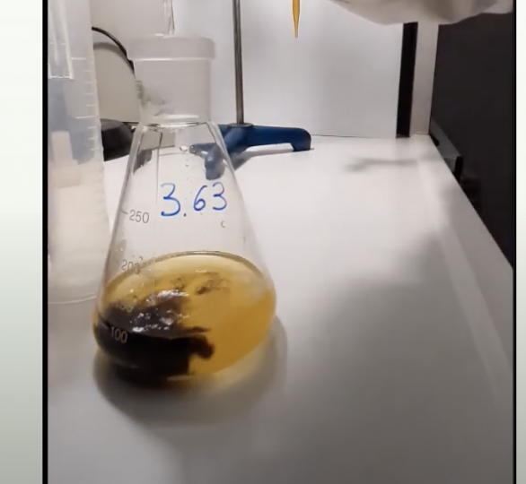
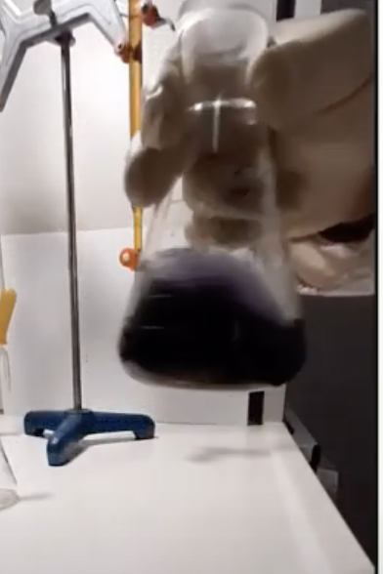
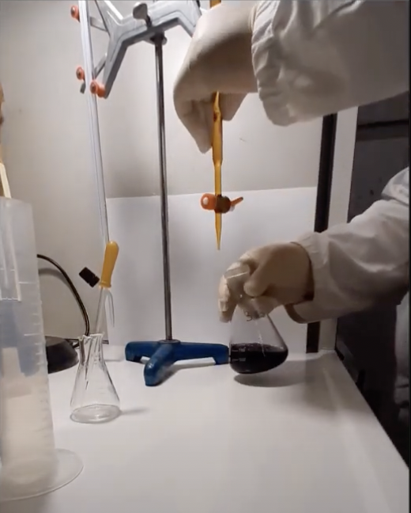
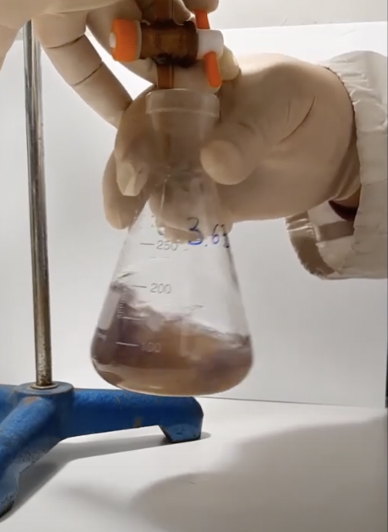
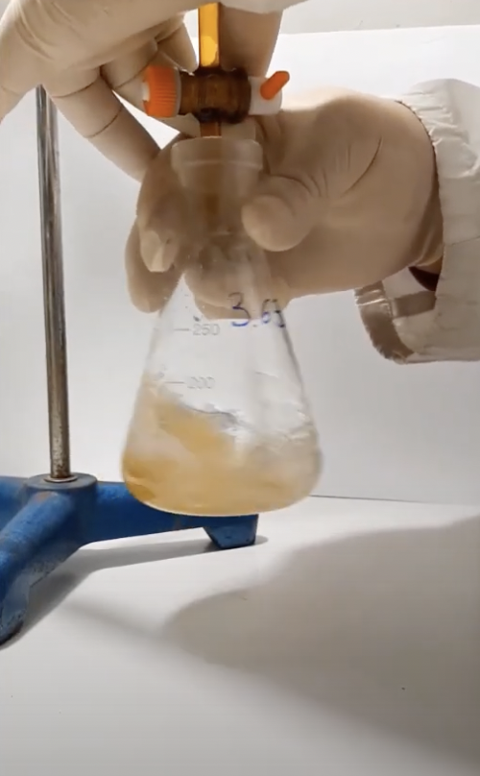
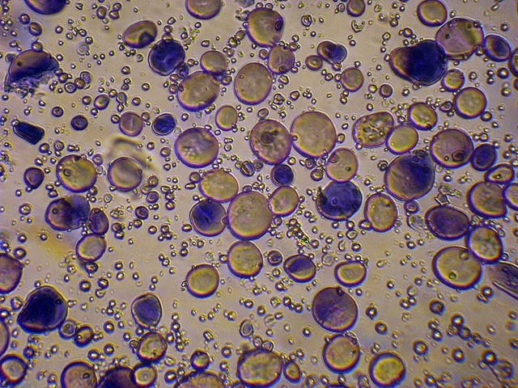
Aggiunta della salda d’amido
Retrotitolazione con Na₂S₂O₃ (Viraggio dal blu all’incolore)

Slide 17
DETERMINAZIONE DEL NUMERO DI PEROSSIDI NELL’OLIO D’OLIVA
REAGENTI
Cloroformio
Acido acetico glaciale
Soluzione acquosa satura di KI
Soluzione acquosa di tiosolfato di sodio 0.02 M
Soluzione acquosa di amido 10 g/l
Salda d’amido-I₂ colorazione blu
PROCEDURA
Pesare in un pallone da 250 ml circa 5 g di olio.
Aggiungere 5 ml di cloroformio e sciogliere il campione agitando.
Aggiungere 8 ml di acido acetico glaciale
Aggiungere 0.5 ml di soluzione di ioduro di potassio (KI) satura.
Agitare per 1 minuto e lasciar riposare al buio per 5 minuti esatti.
Aggiungere 40 ml di acqua distillata
Aggiungere 0.5 ml della soluzione di amido (indicatore).
Titolare in agitazione con una soluzione di tiosolfato di sodio 0.02 M.
Notes:
APPROFONDIMENTO (rif. Skoog et al., Fondamenti di Chimica Analitica): Precauzioni sperimentali: il riposo al buio evita l'ossidazione fotochimica di I- da parte dell'ossigeno atmosferico (errore positivo); il tempo di reazione deve essere esatto e riproducibile; la salda d'amido si aggiunge solo verso la fine della titolazione (quando il colore dello iodio e paglierino) perche in presenza di molto I2 il complesso amido-iodio si dissocia lentamente e il viraggio diventa stentato.

Slide 18
ESPRESSIONE DEI RISULTATI
Il numero di perossidi (P.V.) espresso in milliequivalenti di ossigeno attivo per kg viene dato dalla formula:
P.V.=(V*T/m)*1000
dove:
V sono i ml della soluzione di tiosolfato di sodio usati per la prova
T è la molarità della soluzione di tiosolfato di sodio
m è il peso in g della sostanza da analizzare
Notes:
APPROFONDIMENTO (rif. Skoog et al., Fondamenti di Chimica Analitica): Analisi dimensionale: V(mL) x T(mol/L) = mmoli di tiosolfato = milliequivalenti di ossigeno attivo (1 mol S2O3 = 1 eq). Dividendo per la massa di campione in g e moltiplicando per 1000 si passa a meq/kg. La definizione in milliequivalenti, benche datata, resta lo standard normativo internazionale per gli oli.

